Slide 1
Välkommen!
Informationsmöte om FRK och läget i Ukraina
8.3.2022 kl. 18–19.30
Chatten är inte i bruk i början av mötet, vi öppnar den i slutet av mötet för frågor. Vänligen ha era mikrofoner och kameror avstängda tills vidare. Mötet spelas inte in.
Vi börjar kl. 18.
Efter mötet finns presentationen på https://rednet.rodakorset.fi/Kriseniukraina

Slide 2
Mötets program
Mål för mötet och anvisningar till deltagarna – Maija Erpestad
Inledning – Kristiina Kumpula
Aktuell översikt över läget
  Internationellt bistånd – Marko Korhonen
  Beredskapen i hemlandet – Aki Pihlaja
  Invandringsberedskap – Anna Buzaeva
  Psykiskt stöd – Maria Viljanen
  Medelinsamling – Mia Ekström
  Frivilliguppdrag – Maija Erpestad
Deltagarnas frågor – frågor kan ställas i chatten eller genom att be om ordet
Notes:
Mål för mötet och anvisningar om hur man agerar
Målet är att dela aktuell information till alla FRK:s frivilliga
Det finns säkert redan frågor i tankarna, och fler dyker upp under presentationerna – de flesta besvaras under denna 1,5 h – det lönar sig att skriva upp frågorna, om de inte besvaras i talen kan de ställas i slutet.
Tekniska saker:
Ha chatten avstängd på grund av det stora deltagarantalet
Ha mikrofoner och kameror avstängda
Det finns tid till frågor i slutet, vi ger då en möjlighet att använda chatten och mikrofonerna, de som räcker upp handen får ordet.
Till sist en kort feedbackenkät
Vid behov ordnar vi motsvarande möten när situationen lever

Slide 3
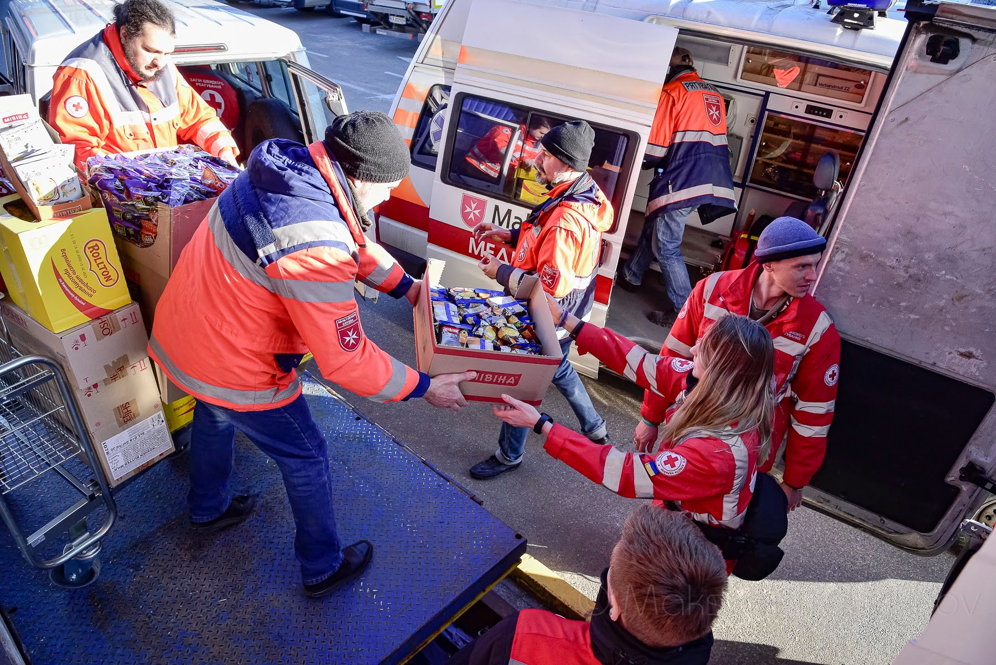
Internationellt bistånd
Ukrainska RK, Kommitté och förbund är verksamma i Ukraina
Människor har stötts i östra Ukraina sedan 2014
Röda Korset hjälper både de som flyr från kriget och de som blir kvar
Det är mycket svårt att leverera hjälpen till stridsområdena
Allt större bistånd får till västra Ukraina
FRK har skickat sju biståndsarbetare, Logistics ERU:s och materiell hjälp med ett värde på 450 000 euro samt 1,55 miljoner euro ur katastroffonden till förbundet
Kommittén stöds med arbetstagare och 1 miljon ur katastroffonden, samt 4 miljoner av utrikesministeriet
Notes:
Even amid fighting that limits humanitarian response, the Ukrainian Red Cross is supporting people and communities affected by conflict. Ukrainian Red Cross is providing food and basic necessities to thousands of people hiding in bomb shelters and metro stations. Maksym Trebukhov for LB.ua and the Ukrainian Red Cross Society

Slide 4
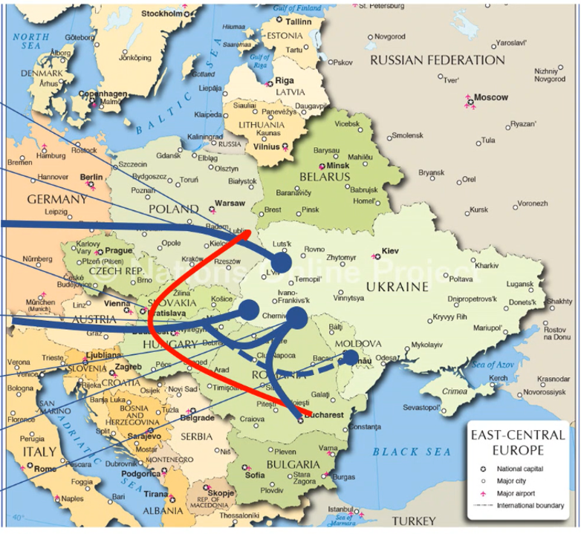

Slide 5
Beredskapsverksamhet i Finland
  I Finland är vi ständigt redo att hjälpa och stötta myndigheterna vid olyckor och störningar.
  När det gäller beredskapsverksamhet i hemlandet för Ukraina betonas två riktlinjer för verksamheten – att stödja befolkningens psykiska välbefinnande och förbereda sig för att hjälpa människor som flyr från konflikter.
  Ledning av operationen
    Främst i enlighet med normala ledningsansvar
    Centralbyråns Task Force
    Centralbyråns lägescentral (må–sö 9–16, övriga tider normal jour)
    Infopunkt (på finska) (må-fr 9–16, punainenristi.fi/ukrainainfo)
    Samarbete med myndigheterna, nordiskt samarbete
  Distrikten koordinerar och samordnar hjälpverksamheten i sina områden på vanligt sätt
  Det finns inget särskilt behov av att uppfinna nya verksamhetsformer. Utöver att upprätthålla normal hjälpverksamhet, är det bra för avdelningarna att uppmärksamma
    Beredskapsplaner och utbildningar
    Kontakt med myndigheter
    Förvärva frivilliga
    Medelinsamling, speciellt nödhjälpsinsamling
    Deltagande i diskussionen, synlighet
Notes:
Invandringsberedskapen och den snabba verksamhetsberedskapen för mottagandet av asylsökande, grundar sig både på beredskapsplaneringen och mottagningscentralernas verksamhet och det kunnande som FRK upprätthåller i olika delar av Finland.
Finlands Röda Kors har upprätthållit mottagningscentraler sedan 1990. Organisationen har bred erfarenhet av att öppna, upprätthålla, dra ner mottagningscentraler samt kontrollerat nedmontera verksamhetsställen. FRK har regional erfarenhet och resurser att agera som ansvariga aktörer i landskapen vad gäller beredskap.
Migri är under inrikesdepartementet en beslutsfattande organisation, som upprätthåller mottagningssystemet, för frågor som gäller invandring, asyl, flyktingskap och medborgarskap.
I enlighet med mottagningslagen hör den praktiska verksamhetsstyrningen för mottagningen av asylsökande, planeringen och övervakningen till Migri.
Ämbetsverket är organiserat i resultatenheter enligt verksamheter. Mottagningsverksamheten och inkvarteringskapaciteten hör till mottagningens resultatenhet.
Mottagningscentralerna öppnas och stängs efter beslut av Migri.
Mottagningstjänsterna omfattar inkvartering, mottagnings- och brukspenning, socialtjänster, hälso- och sjukvårdens tjänster, tolk- och översättningstjänster samt arbets- och studieverksamhet. Helpension kan ordnas i grupphem och stödboenden avsedda för barn utan vårdnadshavare.
EU-länderna har enhälligt beslutat att ta i bruk ett direktiv om tillfälligt skydd. Statsrådets separata beslut och riktlinjer om tillvägagångssätten för tillfälligt skydd kommer eventuellt under denna vecka.
Invandringsberedskap
I en storskalig invandring av asylsökande behövs kunniga frivilliga för att grunda tillfällig inkvartering. Om en enhet för tillfällig inkvartering eller en mottagningscentral grundas i ditt eget område, kontakta din lokala avdelning och fråga vilken hjälp avdelningen behöver. Frivilliguppgifterna kan då till exempel vara att sätta ihop sängar eller dela ut mat och kläder. Avdelningarnas kontaktuppgifter finns på: https://rednet.rodakorset.fi/group-search
Läs mer om invandringsberedskapen här: https://rednet.punainenristi.fi/maahantulovarautuminen

Slide 6
Invandringsberedskap
  Invandringsberedskapen och den snabba verksamhetsberedskapen för mottagandet av asylsökande, grundar sig både på beredskapsplaneringen och mottagningscentralernas verksamhet och det kunnande som FRK upprätthåller i olika delar av Finland.
  Mottagningscentraler sin FRK upprätthåller:
    Tio enheter för vuxna och familjer (i åtta distriktsområden)
    Två enheter för minderåriga
    Över 1 000 asylsökande inkvarteras i mottagningscentraler, utöver detta bor ca 900 asylsökande i privat inkvartering
  FRK:s distrikt har beredskap att höja mottagningskapaciteten till ca 10 000 platser
  Vi har ett tätt samarbete med Migrationsverket
    Migri beslöt att höja mottagningscentralernas kapacitet med 999 platser (6.3)
    Över 700 nya ansökningar om asyl under de senaste dagarna (7.3)
  Det är en utmaning att ge en uppskattning på antalet som kommer, Ukrainas medborgare har visumfrihet till Schengenområdet i 90 dagar. Alla som kommer söker inte asyl i Finland
  I Finland bor ca 7 200 ukrainare
  Kalkku logistikcenters lager har filtar, liggunderlag för ca 10 tusen personer, och det finns tillräckligt med proviantering och andra förnödenheter för de första hundratals som kommer. I Kalkku finns en stor mängd skyddsutrustning i lager. Dessutom har mottagningscentralerna egna beredskapsförråd.
Notes:
Invandringsberedskapen och den snabba verksamhetsberedskapen för mottagandet av asylsökande, grundar sig både på beredskapsplaneringen och mottagningscentralernas verksamhet och det kunnande som FRK upprätthåller i olika delar av Finland.
Finlands Röda Kors har upprätthållit mottagningscentraler sedan 1990. Organisationen har bred erfarenhet av att öppna, upprätthålla, dra ner mottagningscentraler samt kontrollerat nedmontera verksamhetsställen. FRK har regional erfarenhet och resurser att agera som ansvariga aktörer i landskapen vad gäller beredskap.
Migri är under inrikesdepartementet en beslutsfattande organisation, som upprätthåller mottagningssystemet, för frågor som gäller invandring, asyl, flyktingskap och medborgarskap.
I enlighet med mottagningslagen hör den praktiska verksamhetsstyrningen för mottagningen av asylsökande, planeringen och övervakningen till Migri.
Ämbetsverket är organiserat i resultatenheter enligt verksamheter. Mottagningsverksamheten och inkvarteringskapaciteten hör till mottagningens resultatenhet.
Mottagningscentralerna öppnas och stängs efter beslut av Migri.
Mottagningstjänsterna omfattar inkvartering, mottagnings- och brukspenning, socialtjänster, hälso- och sjukvårdens tjänster, tolk- och översättningstjänster samt arbets- och studieverksamhet. Helpension kan ordnas i grupphem och stödboenden avsedda för barn utan vårdnadshavare.
EU-länderna har enhälligt beslutat att ta i bruk ett direktiv om tillfälligt skydd. Statsrådets separata beslut och riktlinjer om tillvägagångssätten för tillfälligt skydd kommer eventuellt under denna vecka.
Invandringsberedskap
I en storskalig invandring av asylsökande behövs kunniga frivilliga för att grunda tillfällig inkvartering. Om en enhet för tillfällig inkvartering eller en mottagningscentral grundas i ditt eget område, kontakta din lokala avdelning och fråga vilken hjälp avdelningen behöver. Frivilliguppgifterna kan då till exempel vara att sätta ihop sängar eller dela ut mat och kläder. Avdelningarnas kontaktuppgifter finns på: https://rednet.rodakorset.fi/group-search
Läs mer om invandringsberedskapen här: https://rednet.punainenristi.fi/maahantulovarautuminen

Slide 7
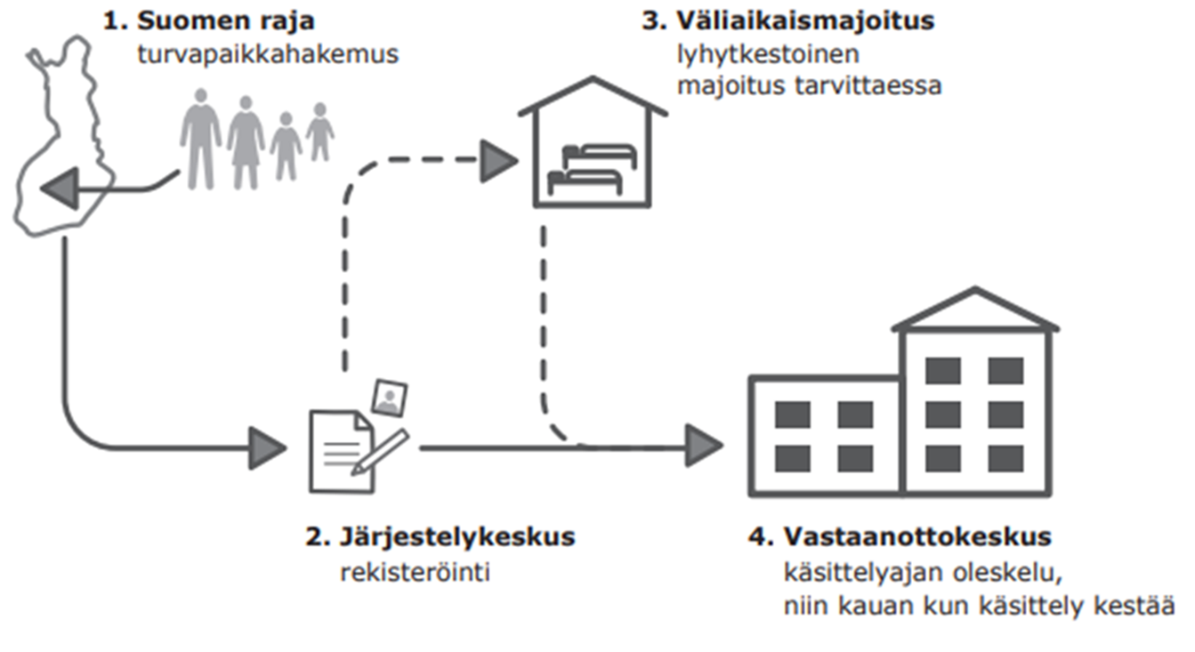
Inkvartering och mottagningstjänster i en storskalig invandring
1. Finlands gräns
asylansökan
2. Flyktingsluss
registrering
3. Tillfällig inkvartering
kortvarig inkvartering vid behov
4. Asylförläggning
vistelse under handläggningstiden, så länge som handläggningen tar
Notes:
MOTTAGNINGSCENTRAL
En mottagningscentral är en plats där asylsökande inkvarteras, och som ordnar mottagningstjänster (boende, hälsovårds- och socialtjänster, rådgivning om tillvägagångssätt, mottagningspenning) för personer som söker internationellt skydd och får tillfälligt skydd. Det finns också mottagningscentraler med grupphem och stödbostäder avsedda för barn,
• Inrättningsmodell
• Glest placerade
• Genomgångscentraler
Flyktingsluss
• Plats där
• asylsökande registreras
• asylsökande väntar på plats på en mottagningscentral
• boendetid högst tio dagar
• Asylsökande är myndigheternas ansvar tills de registreras
Tillfällig inkvartering
• Separat enhet eller under mottagningscentralen
• Som en buffert i situationer där antalet asylsökande överstiger befintliga mottagningscentralers inkvarteringskapacitet
• Varaktighet från några veckor till ett par månader, en plan för mer långsiktig verksamhet ska göras omedelbart
• Kapacitet 20–150, lämpliga lokaler är t.ex. lägerområden och motell

Slide 8
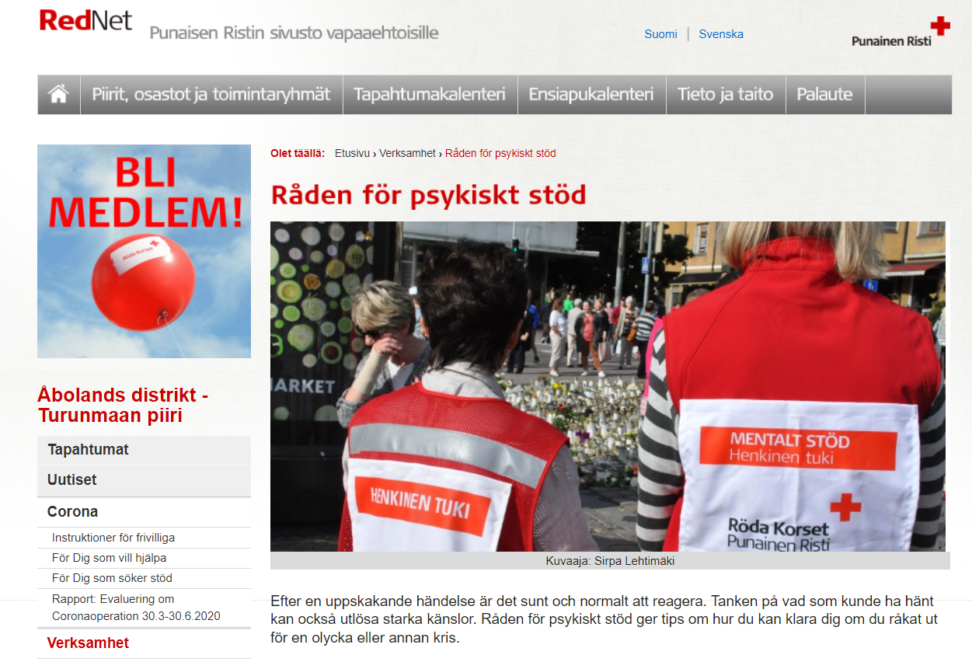
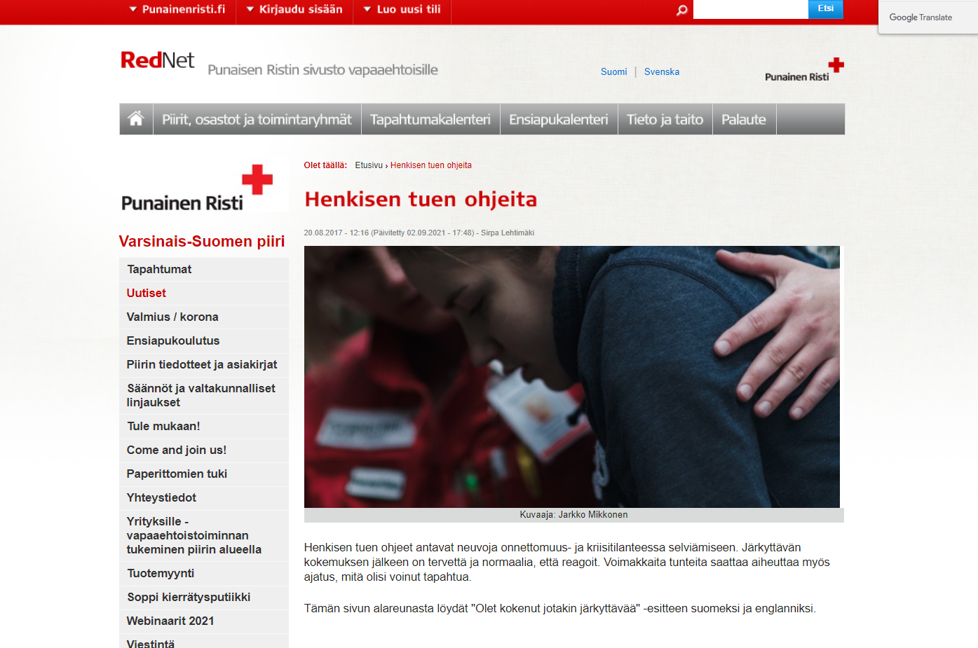
Psykiskt stöd – RedNet-sidor
https://rednet.punainenristi.fi/node/46672
https://rednet.punainenristi.fi/henkinentuki

Slide 9
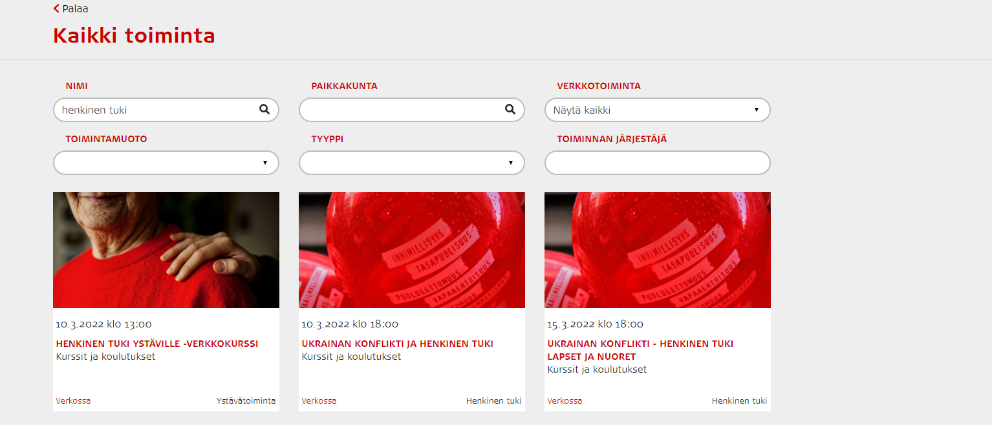
Psykiskt stöd – utbildningar oma.rodakorset.fi
Utbildningsmaterialen är översatta också till svenska och engelska

Slide 10
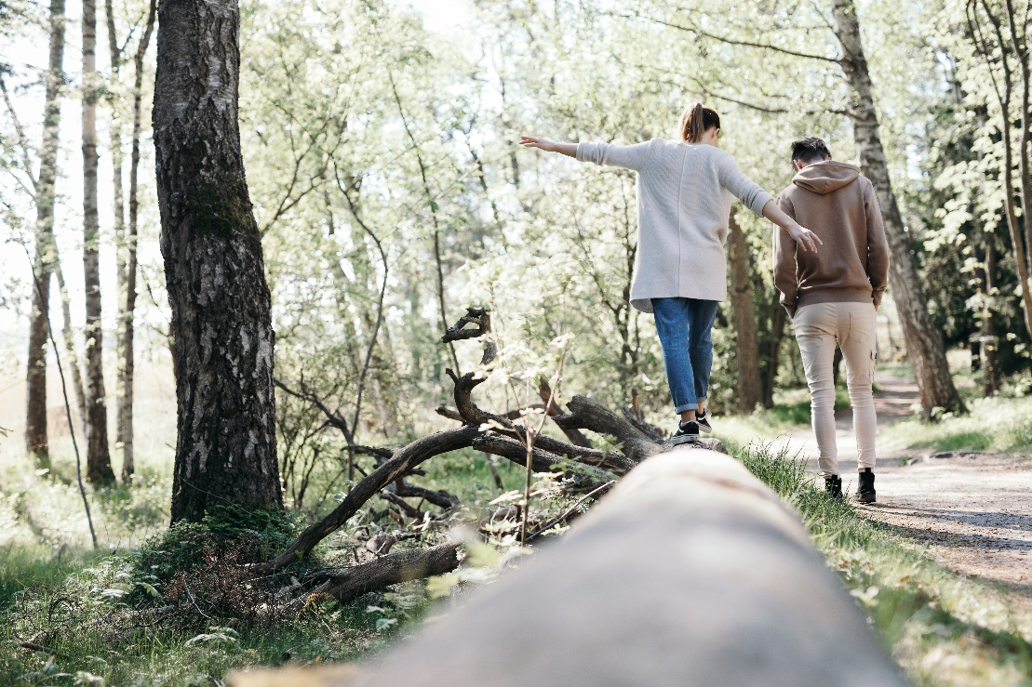
Hjälptelefoner
Vi öppnar inte ännu Hjälptelefonerna, men beredskapen för att öppna dem har höjts. Vi bedömer behovet av att öppna telefonerna varje vecka. För närvarande betjänar Mieli rf:s telefon och mer resurser har anställts till FRK:s växel.
Hjälp finns:
https://www.puheet.net/auttavat-puhelimet-suomessa/
Det största behovet finns på chatten Sekaisin https://sekasin247.fi/

Slide 11
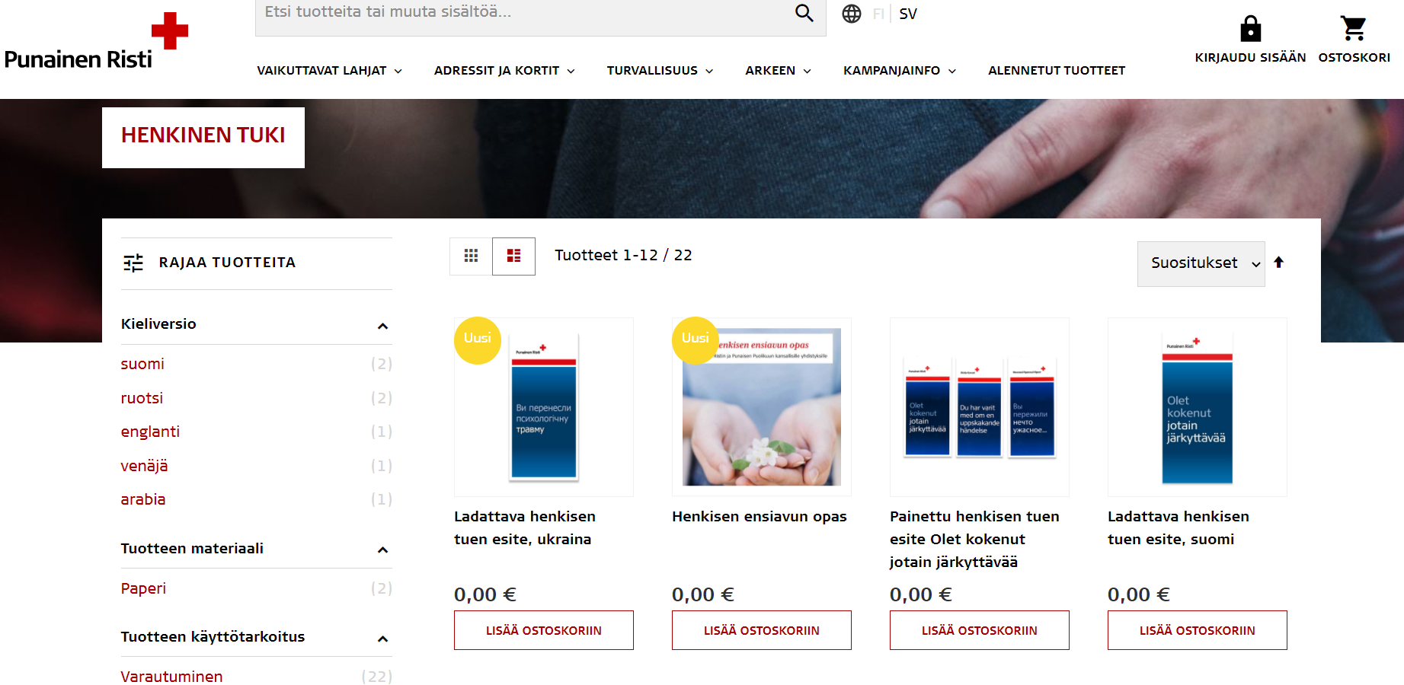
rodakorsbutiken.fi.

Slide 12
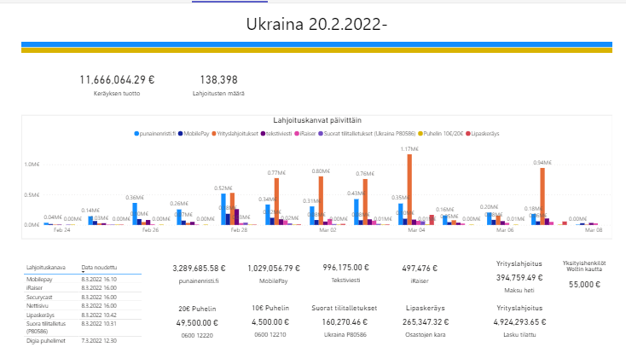
Nödhjälpinsamlingen inleddes 25.2
Ukraina 20.2.2022–
Insamlingens intäkter
Antal bidrag
Bidragskanaler dagligen
rodakorset.fi
MobilePay
Företagsbidrag
textmeddelande
iRaiser
Direkta kontodepositioner (Ukraina P80586)
Telefon 10€/20€
Bössinsamling
Bidragskanal
Data hämtat
Securycast
Webbplats
Bössinsamling
Direkt kontodeposition (PB0586)
Digia telefoner
Telefon
Direkta kontodepositioner
Bössinsamling
Företagsbidrag
Betalning genast
Faktura beställd
Kontaktpersoner via Wolt

Slide 13
Information om nödhjälpinsamlingen till avdelningarna 25.2.
Så här kan avdelningen hjälpa
genom att ge ett bidrag ur avdelningens egna medel och använda er avdelnings referens för katastroffonden
genom att be bidrag via olika kanaler
Vi hoppas att ni dessutom hjälper:
genom att inleda en bössinsamling
Om ni inleder en bössinsamling, ber vi att ni gör en annons om den i Oma. På så sätt kan vi styra bössinsamlarna att hitta informationen om insamlingen i deras ort.
Mer information:
https://rednet.rodakorset.fi/Kriseniukraina
Notes:
Mål för mötet och anvisningar om hur man agerar
Ha mikrofoner och kameror avstängda
Det finns tid för frågor i slutet, frågorna samlas via en Forms-länk (eller motsvarande)
Till sist en kort feedbackenkät –- jag skulle även i framtiden vilja delta i liknande evenemang, jag skulle särskilt vilja har information om bl.a.
Följande infomöten meddelas om i Oma Röda Korset: https://vapaaehtoiset.punainenristi.fi

Slide 14
Uppdaterad information till avdelningarna 3.3
Vi ber avdelningarna att fortsätta insamlingen i mån av möjlighet tills vidare.
Man får leverera intäkterna från bössinsamlingen till S-bankens verksamhetsställen enligt samma princip som vid Hungerdagen. Närmare instruktioner finns på Rednet. S-banken erbjuder tjänsten utan avgift.
I materialbanken finns nytt material till stöd för insamlingens marknadsföring på sociala medier.
Tokmanni, Lidl och Alko har beviljat landsomfattande tillstånd för att samla in i deras lokaler, eller vid ytterdörren.
Kom ihåg att skapa ett evenemang för er insamling i Oma och kontrollera att den hittas med sökningen som finns på vår webbplats.

Slide 15
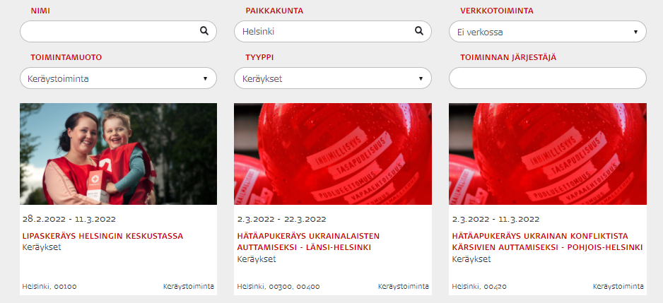

Slide 16
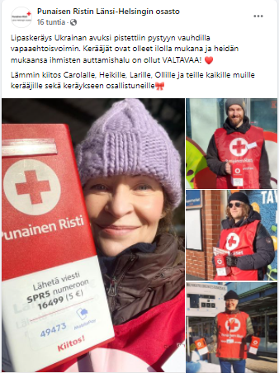
Bössinsamlingar är en meningsfull hjälpkanal
”Jag hade mycket rörande bemötanden. En ung man sa att ingen tidigare hade frågat om han skulle vilja delta i insamlingen. Han tog leende ut en tjugolapp och stoppade den i bössan.
Jag kommer inte ihåg när jag skulle ha tittat så många i ögonen på så nära hålla eller sagt ”tack” så många gångar. Det var en liten konkret handling som personligen kändes mycket meningsfull, jag rekommenderar detta. Och det kändes också bra att mitt insamlingssaldo var 313,4 euro på en och en halv timme! Tack till uleåborgarna!”

Slide 17
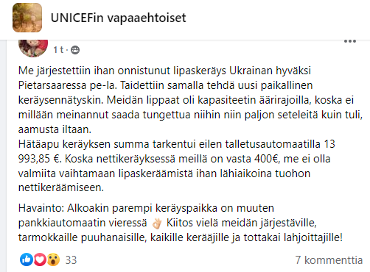
Bössinsamling lönar sig!

Slide 18
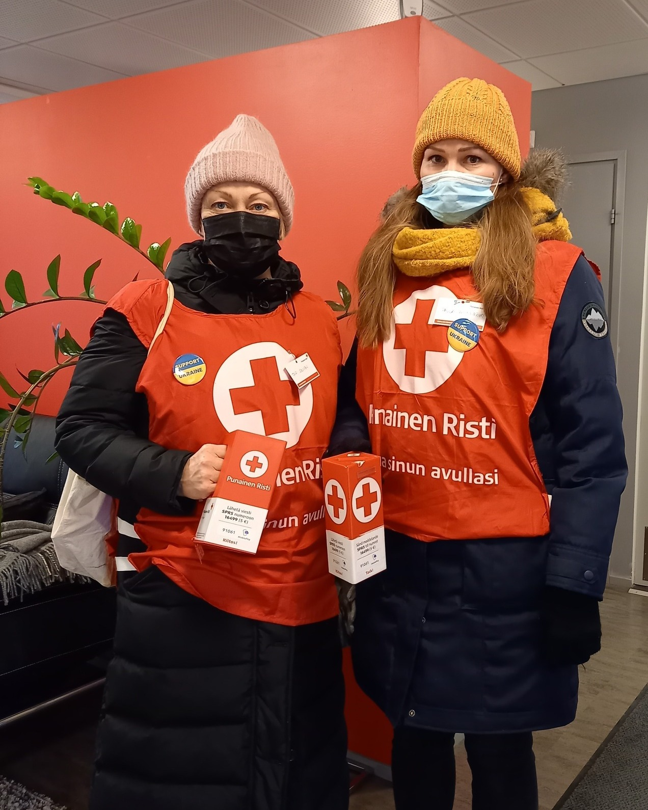
Kom ihåg säkerheten
Använd handsprit och valfritt också mun-nässkydd.
Undvik att röra pengar med bara händer.
Se till att kontakten med bidragsgivarna är minimal.
Obs! Ha inte Ukrainas flagga framme eller färger som hänvisar till den.

Slide 19
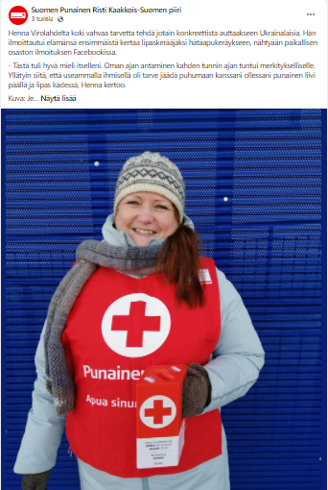
Se till att du själv orkar
Läget i Ukraina kan förorsaka många olika slags känslor. I samband med bidragen kan människor fråga, kommentera och avlasta sina egna känslor, rädslor och osäkerhet relaterade till läget. Som bössinsamlare kan du berätta hur Röda Korset hjälper. Det räcker att lyssna och att förmedla en känsla som gör att bidragsgivaren känner att hen blir bemött.
Ta hand om dig själv
Ta lämpliga pauser.
Du kan känna dig otillräcklig, frustrerad och trött under insamlingen och efteråt. Det är helt normalt.
Undvik att använda alkohol och andra berusningsmedel för att koppla av.
Håll en tillräckligt lång paus innan du åker iväg på nästa frivilliguppdrag.

Slide 20
Hjälp till Ukraina – Stor stödkonsert i
Kulturhuset i Helsingfors 12.3
Konserten samlar berömda artister för att visa sitt stöd för krigets offer. Direktsändningen sänds lördagen 12.3. I Yle TV1, Yle Arenan och Radio Suomi kl. 18.15.
I direktsändningen uppträder Katri Helena, Robin Packalen, Maija Vilkkumaa, Ellinoora, Tommi Läntinen, Paleface, Waltteri Torikka, Mariska och Studentkårens sångare. I konserten ser vi dessutom Haloo Helsinki, Juha Tapio, Anna Puu och Olavi Uusivirta.
Reservera en fribiljett via länken i nyhetsbrevet
Det finns 150 st. fribiljetter

Slide 21
Vad kan FRK:s frivilliga göra just nu?
Förbereda sig inför framtiden
  Nödhjälpinsamlingar (insamlingsanvisningar) och webbinsamlingar
  Mottagning av nya frivilliga i avdelningen och inskolning i Röda Korsets principer
  Utbildning av de som deltar i verksamheten, t.ex. grundkurs i hjälpberedskap och mångformighet inom frivilligverksamheten
  Stärkande av avdelningens psykiska stöd och kunnande inom invandrararbetet
  Deltagande i vänverksamheten och erbjudande av samtalshjälp till de som är oroliga över situationen, t.ex. stöd för ungdomar, https://sekasin247.fi/
  Stödjande av ett Finland utan störningar och rasism – Veckan mot rasism hålls 21–27.3 Mer information om möjligheter att delta
Avdelningens kommunikation och användning av OMA
  Det är bra om avdelningarnas och frivilligas uppgifter i OMA är uppdaterade (kontaktuppgifter, kunnande och användbarhet i hjälpuppgifter)
  Nya frivilliga styrs till Oma och vi tar aktivt emot dem i Oma.→ Endast genom att ta emot nya frivilliga kan vi säkerställa att de kommer med i hjälparbetet!
  Meddelandemall för svar på kontaktförfrågningar till avdelningar
Utbildning och inskolning
  Aktuella webbinarier och utbildningar finns samlade på sidan för Ukrainas kris
  Introduktionswebbkurs Välkommen med i den gemensamma historien
  Krigets lagar
Notes:
De viktigaste budskapen till frivilliga:
Det är fantastiskt hur finländarnas vilja att hjälpa till har vaknat.
Förutom att bidra med pengar vill många delta i konkreta hjälpuppdrag, och på några orter är operationen redan igång.
Men situationen kräver också tålmodighet: konkreta handlingar görs delvis först senare
– Nu är det dock dags att förbereda sig.
– Under en vecka har det kommit 700 nya profiler i Oma! Mottagningen är viktig

Slide 22

Tack för att du deltog!
Vänligen besvara feedbackenkäten
Vi meddelar om kommande informationsmöten och på sidan för Ukrainas kris https://rednet.rodakorset.fi/Kriseniukraina
Notes:
Feedback, kommande information och kommunikation om dem
https://forms.office.com/r/8J14ACW6VV

